Slide 1
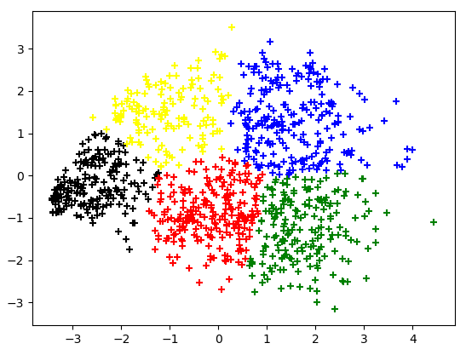

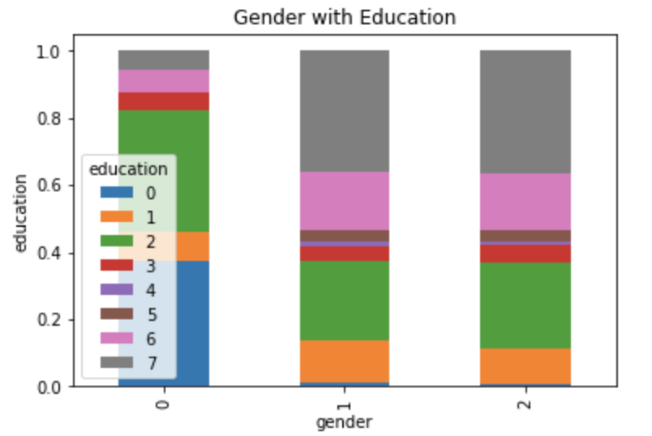
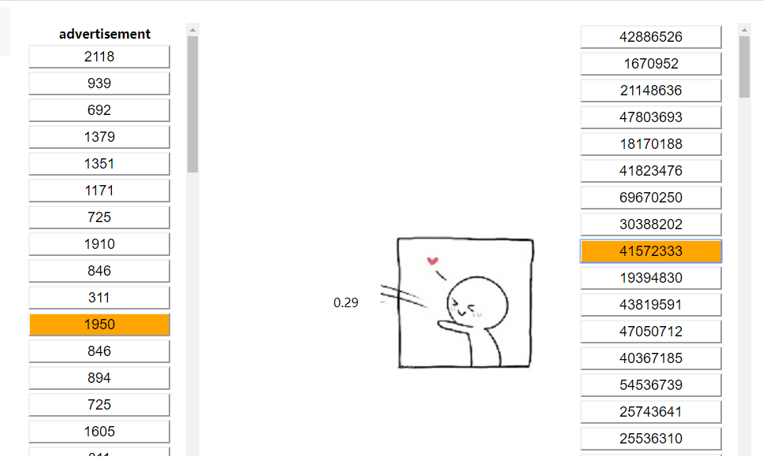
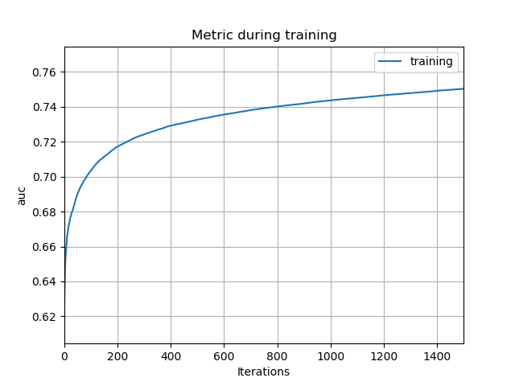
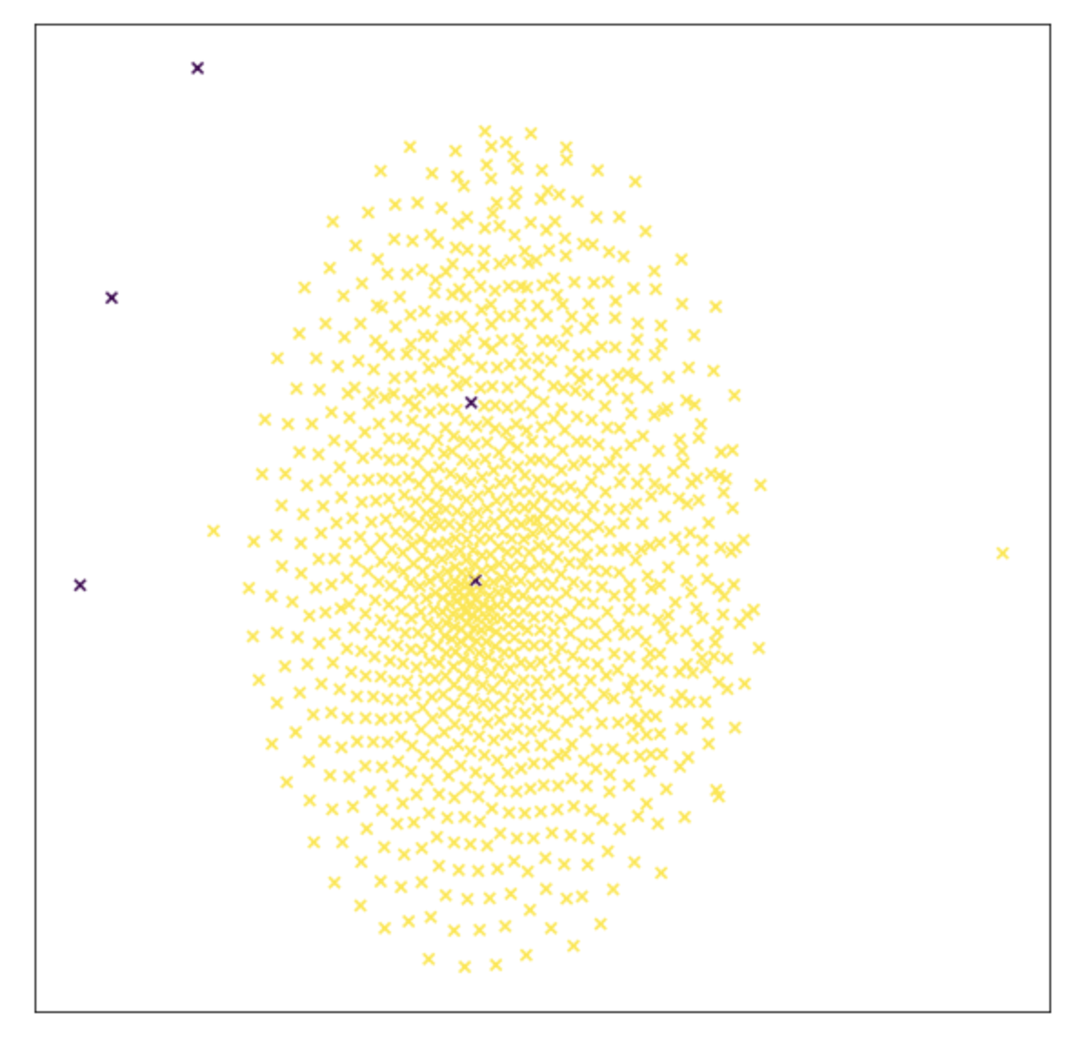
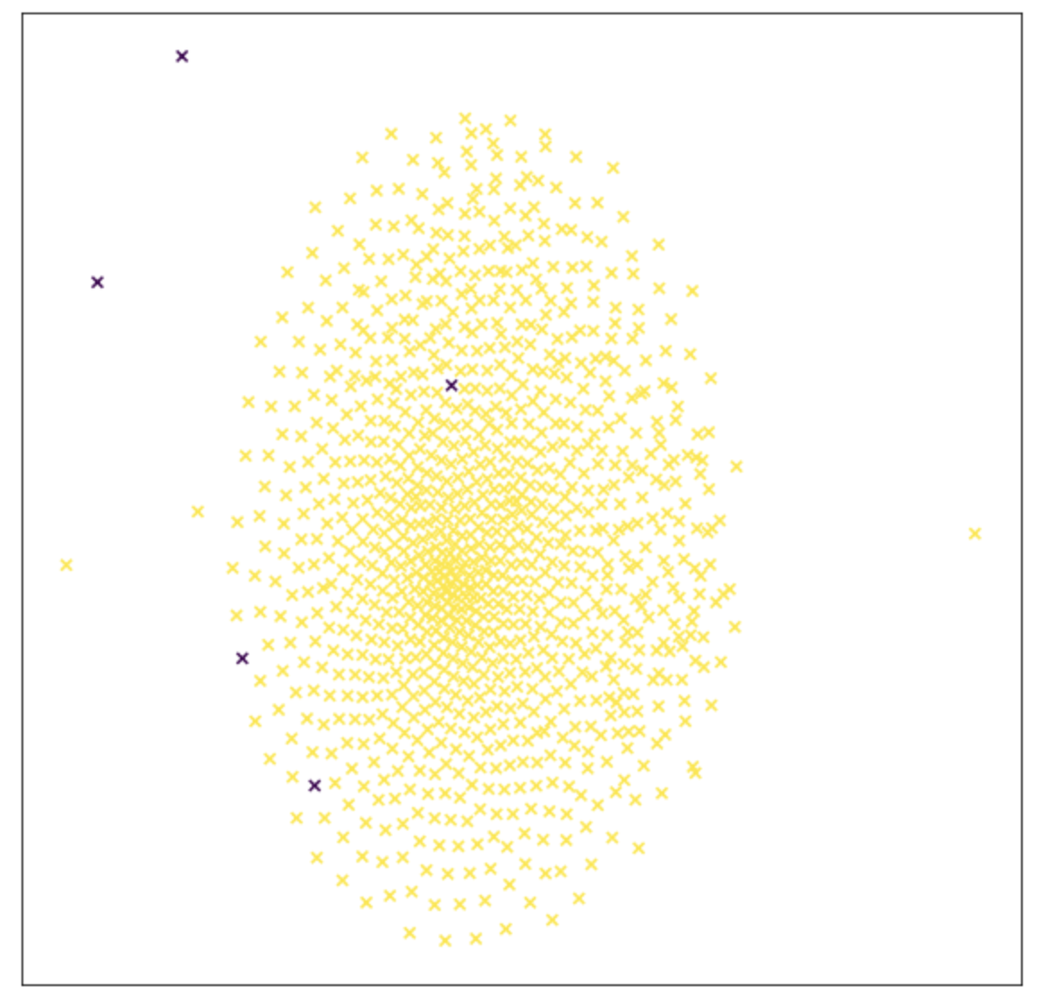
腾讯2018广告算法大赛
——找寻广告种子用户
LOGO
小组成员：甘红楠、陶文慧 、元奕超 、刘俊涛 、夏天宇
研究单位：复旦大学软件学院
介绍
基于社交关系的广告（即社交广告）已成为互联网广告行业中发展最为迅速的广告种类之一。如何在复杂的社交场景，多样的广告形态，以及庞大的用户数据等诸多因素干扰下，提供精准高效的广告解决方案成了业界亟待解决的问题。
腾讯社交广告业务推出一种真实的广告产品——相似人群拓展（Lookalike）。该产品的目的是基于广告主提供的目标人群，从海量的人群中找出和目标人群相似的其他人群。
目标
基于广告主提供的一个种子人群（又称为种子包）， 自动计算出与之相似的人群（称为扩展人群）
实验和结果
方法
预处理：userFeature原始数据存在一些缺失值，需要根据具体的属性情况结合可视化分析进行补全。
聚类分析：通过k-means算法对用户样本进行聚类分析，形成可视化结果
关联分析：通过FP-Growth算法，计算userFeature数据中Interest1~5属性之间的置信度，从而分析interest之间的关联关系。
异常点检测：通过TSNE算法对userFeature降维，然后分别用Isolation Forest和OneClassSVM进行异常点检测分析，并形成可视化结果
模型
数据编码：
one-hot编码
针对user_feature 中单个取值的离散特征
针对ad_feature 中单个取值的离散特征
多值统计编码
采用类似NLP处理中词向量统计的方法
user_feature 中的多取值的离散特征
稀疏处理：
编码得到的特征矩阵，包含较多的零值，为稀疏矩阵
直接处理稀疏矩阵会有较高的空间复杂度与时间复杂度
特征矩阵压缩存储、稀疏化处理
初始模型结果：
模型+
特征构建：基于原始数据构建投放量、投放比例、转化率、特殊转化率、多值长度与比例等特征
模型融合：将特征划分为5部分、数据划分为四部分，构建20个模型，并将20个模型结果融合
试验结果：模型融和结果为0.7559，较baseline提升2个百分点
C1
C2
Merge
…
C20
融合模型框架图
聚类分析：
核心指标：SSE
手肘法确定最优k值
原始用户数据并无明显类别区分，聚类结果类别间隔较小
可视化
数据集
几百个种子人群、海量候选人群对应的用户特征，以及种子人群对应的广告特征（出于业务数据安全保证的考虑，所有数据均为脱敏处理后的数据）。
原数据集共有4个文件，分别为：
train.csv：训练集数据文件
test1.csv：测试集数据文件
userFeature.data：用户特征文件
adFeature.csv：广告特征文件
.
缺失值补全
lightGBM分类器
计算以后的结果会存入数据库，因为系统是定时计算更新的，所以每次需要进行广告推广的时候，推广人员需要上传相应的推广计划，然后系统会在数据库中调出相应的目标人群，并且可以看到用户与广告的匹配程度。
K=5 时，用户样本聚类效果
联合分析
One-hot特征
训练集
聚类分析
多值统计特征
分类结果AUC值计算
最终AUC
原始数据
异常点检测
数据编码
测试集
预处理
可视化分析
性别1、2的样本受教育程度类似
性别为0的样本教育程度主要集中在低层次阶段或者教育程度未知
可能原因，系统性别字段未填写则为0，这部分用户也非活跃用户
预处理
模型框架图
性别与受教育程度
Baseline结果：
Metrics：AUC
Baseline模型最终得到的AUC平均值为0.733
直接利用原始特征，模型构建简单、方便
结论
数据预处理不仅仅是简单的异常检测、缺失补全，更可以加深对数据本身的理解
特征工程对于点击率、推荐等商业问题模型构建至关重要
模型之间的融合可以进一步提升效果
训练集
标定正负样本
整个数据集
训练过程AUC
OneClassSVM 异常点检测
测试集
检测算法性能
Isolation Forest异常点检测算法
数据挖掘课程项目

